Slide 1




Final Project Presentation
Nomor Kelompok: 06
Nama Mentor: Rachmadino Noval L.
Nama:
Anjani Maulaya Nunqaf
Destiwi Ramadani
Machine Learning Class
Program Studi Independen Bersertifikat
Zenius Bersama Kampus Merdeka

Slide 2
Petunjuk
Latar Belakang
Waktu presentasi adalah 5 menit (tentatif, tergantung dari banyaknya kelompok yang mendaftarkan diri)
Waktu tanya jawab adalah 5 menit
Silakan menambahkan gambar/visualisasi pada slide presentasi
Upayakan agar tetap dalam format poin-poin (ingat, ini presentasi, bukan esai)
Jangan masukkan code ke dalam slide presentasi (tidak usah memasukan screenshot jupyter notebook)
© 2022 Program Studi Independen Bersertifikat Zenius Bersama Kampus Merdeka

Slide 3

Latar Belakang
Explorasi Data dan Visualisasi
Modelling
Kesimpulan
Daftar Isi
© 2022 Program Studi Independen Bersertifikat Zenius Bersama Kampus Merdeka
Notes:
Section list

Slide 4


Latar Belakang
PUT THE TOPIC HERE AS OVERHEAD
Pendahuluan
© 2022 Program Studi Independen Bersertifikat Zenius Bersama Kampus Merdeka
Notes:
Stopper or section title

Slide 5
Latar Belakang Project
Latar Belakang
Sumber Data: https://www.kaggle.com/datasets/barun2104/telecom-churn?datasetId=567482
Problem: classification
Tujuan:
Memprediksi customer sebuah perusahaan telecom yang mengalami churn
Memprediksi faktor yang mempengaruhi customer churn
Mengetahui model/ machine learning yang tepat untuk memprediksi Churn Customer
© 2022 Program Studi Independen Bersertifikat Zenius Bersama Kampus Merdeka

Slide 6
Explorasi Data dan Visualisasi
PUT THE TOPIC HERE AS OVERHEAD
Explorasi Data dan Visualisasi
© 2022 Program Studi Independen Bersertifikat Zenius Bersama Kampus Merdeka
Notes:
Stopper or section title

Slide 7
Business Understanding
EDA and Visualization
Customer Churn adalah metrik bisnis yang mengukur jumlah pelanggan yang telah berhenti menggunakan produk atau layanan dari suatu perusahaan.
Customer Churn harus diantisipasi agar perusahaan tidak mengalami kerugian akibat kehilangan pelanggan.
Kehilangan Customer juga akan mempengaruhi growth rate dari perusahaan
© 2022 Program Studi Independen Bersertifikat Zenius Bersama Kampus Merdeka

Slide 8
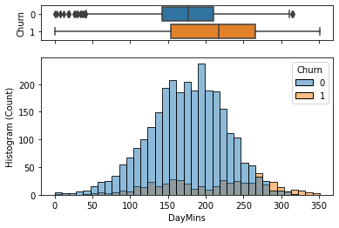
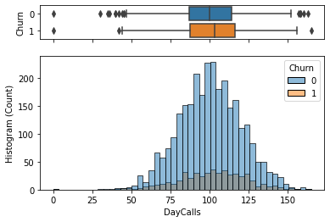
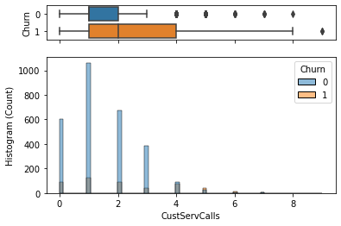
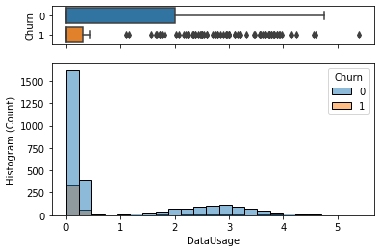
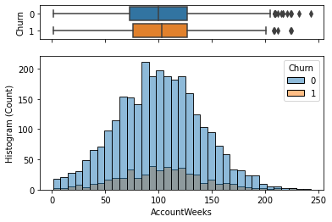
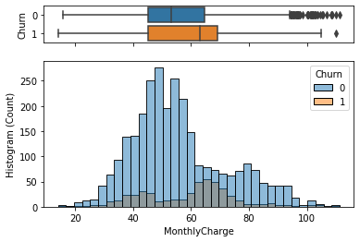
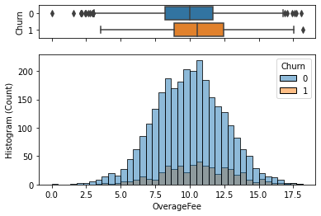
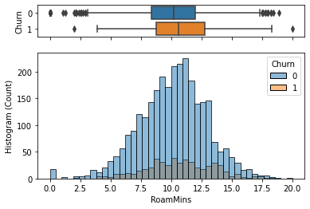
Data Cleansing
EDA and Visualization
© 2022 Program Studi Independen Bersertifikat Zenius Bersama Kampus Merdeka

Slide 9
Data Cleansing
EDA and Visualization
Customer Churn dataset terdiri dari 3333 baris dan 11 kolom
Pada Customer Churn dataset tidak perlu dilakukan Data Cleansing, karena outliernya alami.
© 2022 Program Studi Independen Bersertifikat Zenius Bersama Kampus Merdeka

Slide 10
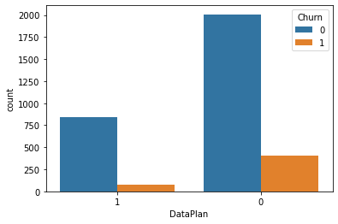
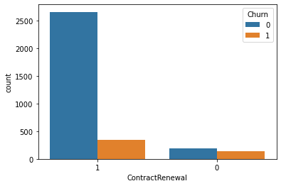
Exploratory Data Analysis
EDA and Visualization
Memisahkan data yang Churn dan No Churn , kemudian membuat visualisasi dari masing-masing data. Membuat grafik dari field data kategori dan numerik.
Semakin tidak memiliki data plan maka semakin tinggi kemungkinan untuk Churn
Pada contract renewal Perbedaan tidak signifikan sehingga tidak terlalu mempengaruhi Churn
© 2022 Program Studi Independen Bersertifikat Zenius Bersama Kampus Merdeka

Slide 11
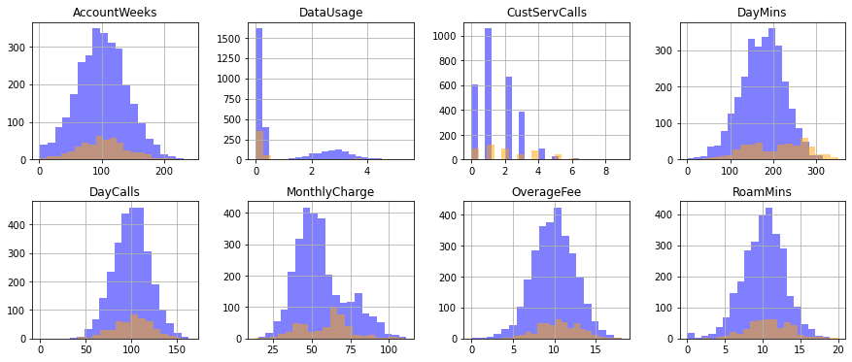
Exploratory Data Analysis
EDA and Visualization
Plot untuk data numerik
© 2022 Program Studi Independen Bersertifikat Zenius Bersama Kampus Merdeka

Slide 12
Exploratory Data Analysis
EDA and Visualization
 | Churn | AccountWeeks | ContractRenewal | DataPlan | DataUsage | CustServCalls | DayMins | DayCalls | MonthlyCharge | OverageFee | RoamMins
Churn | 1.000000 | 0.015583 | -0.259852 | -0.102148 | -0.102080 | 0.136657 | 0.170677 | 0.026311 | 0.094655 | 0.088582 | 0.060850
AccountWeeks | 0.015583 | 1.000000 | -0.029538 | 0.008741 | 0.016805 | -0.005942 | 0.017884 | 0.032690 | 0.011784 | -0.007956 | 0.014761
ContractRenewal | -0.259852 | -0.029538 | 1.000000 | -0.006006 | -0.010479 | 0.030328 | -0.049604 | -0.013043 | -0.044644 | -0.010400 | -0.043836
DataPlan | -0.102148 | 0.008741 | -0.006006 | 1.000000 | 0.841275 | -0.022156 | 0.002989 | -0.012653 | 0.695608 | 0.022762 | -0.004484
DataUsage | -0.102080 | 0.016805 | -0.010479 | 0.841275 | 1.000000 | -0.017852 | -0.004309 | -0.019481 | 0.646449 | 0.011492 | 0.076597
CustServCalls | 0.136657 | -0.005942 | 0.030328 | -0.022156 | -0.017852 | 1.000000 | -0.015032 | -0.020957 | -0.025401 | -0.017801 | -0.017374
DayMins | 0.170677 | 0.017884 | -0.049604 | 0.002989 | -0.004309 | -0.015032 | 1.000000 | 0.009391 | 0.598887 | 0.006401 | -0.016110
DayCalls | 0.026311 | 0.032690 | -0.013043 | -0.012653 | -0.019481 | -0.020957 | 0.009391 | 1.000000 | -0.009012 | -0.014064 | 0.015139
MonthlyCharge | 0.094655 | 0.011784 | -0.044644 | 0.695608 | 0.646449 | -0.025401 | 0.598887 | -0.009012 | 1.000000 | 0.289230 | 0.055563
OverageFee | 0.088582 | -0.007956 | -0.010400 | 0.022762 | 0.011492 | -0.017801 | 0.006401 | -0.014064 | 0.289230 | 1.000000 | -0.003210
RoamMins | 0.060850 | 0.014761 | -0.043836 | -0.004484 | 0.076597 | -0.017374 | -0.016110 | 0.015139 | 0.055563 | -0.003210 | 1.000000
© 2022 Program Studi Independen Bersertifikat Zenius Bersama Kampus Merdeka

Slide 13
Modelling
PUT THE TOPIC HERE AS OVERHEAD
Modelling
© 2022 Program Studi Independen Bersertifikat Zenius Bersama Kampus Merdeka
Notes:
Stopper or section title

Slide 14
Classification Customer Churn
Modelling
Pada tahap pemodelan kami memecah 2 dataset sebagai :
Data Train sebesar 60% dari total
Data Test sebesar 40% dari total
Dalam proses modelling kami menggunakan 3 model classification :
Logistic Regression
Decision Tree
Random Forest
© 2022 Program Studi Independen Bersertifikat Zenius Bersama Kampus Merdeka

Slide 15
Modelling
Classifier | Accuracy | Precision | Recall
Logistic Regression | 84% | 64% | 56%
Decision Tree | 86% | 72% | 74%
Random Forest | 93% | 91% | 81%
Model performance paling bagus adalah Random Forest
© 2022 Program Studi Independen Bersertifikat Zenius Bersama Kampus Merdeka
Notes:
Model awal yang kami gunakan adalah Logistic Regression, kemudian kami juga mencoba model Decision Tree dan Random Forest, kami menambahkan tindakan Hyperparameter tuning pada model Random Forest untuk meningkatkan akurasi model.

Slide 16
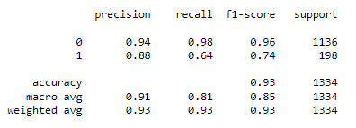
Modelling
Model akhir yang kami gunakan dan kami rekomendasikan adalah Random Forest Tree.
Kami membandingkan dengan 3 model yang kami gunakan, sehingga diperoleh Random Forest Tree yang terbaik dengan akurasi 0.93, Recall 0.81 dan Precision 0.91
© 2022 Program Studi Independen Bersertifikat Zenius Bersama Kampus Merdeka

Slide 17
Conclusion
PUT THE TOPIC HERE AS OVERHEAD
Conclusion
© 2022 Program Studi Independen Bersertifikat Zenius Bersama Kampus Merdeka
Notes:
Stopper or section title

Slide 18
Modelling
Kemungkinan besar customer churn dikarenakan biaya perbulan dan biaya tambahan terlalu mahal untuk customer atau ada yang lebih murah dari yang ditawarkan oleh perusahaan telekom lainnya, maka dari itu rekomendasi untuk perusahaan agar customer churn menurun adalah dengan memberi diskon atau gift kepada pelanggan yang telah menggunakan rata-rata 100 menit/hari.
© 2022 Program Studi Independen Bersertifikat Zenius Bersama Kampus Merdeka

Slide 19

Terima kasih!
Ada pertanyaan?

